Slide 1

Клапан запорно-регулирующий (КЗР) VF2
Выполнил: Новоселов
Андрей Антонович
2021

Slide 2
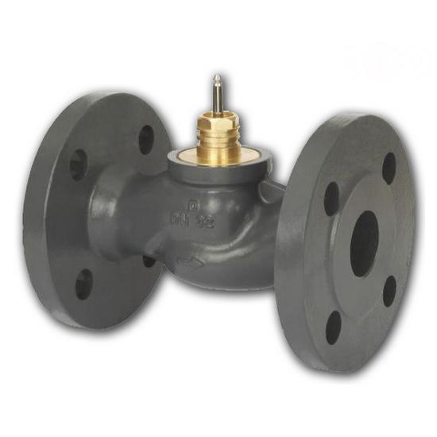
Предназначение
Danfoss VF 2 - двухходовой регулирующий клапан имеет фланцевое исполнение и предназначен, преимущественно, для применения в системах центрального теплоснабжения.

Slide 3
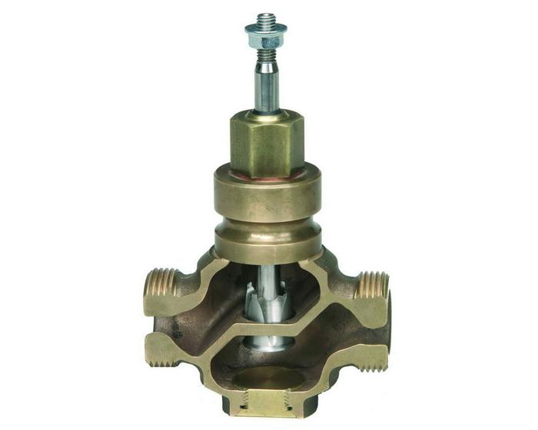
Принцип работы
Аналогичен принципу действия седельного клапана

Slide 4
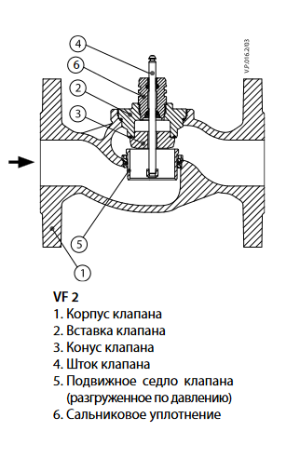
Характеристики
Условное давление Ру, бар: 16
Температура регулируемой среды Т, °С: от -10 до 130 °С
Пропускная способность: 40 м³/ч
Динамический диапазон регулирования: 50 : 1
Регулируемая среда: Вода, 50% водный раствор гликоля
Стандарт фланцев: ISO 7005-2

Slide 5
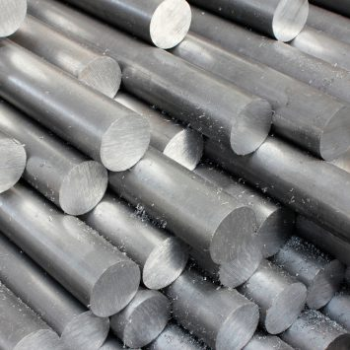
Материалы
VF2(3), Ду 15–100
Корпус: Серый чугун СЧ25 (GG-25)
Шток: Нержавеющая сталь
Золотник: Латунь (Ду 15–65); красная бронза (Rg5) (Ду 80–100)
Уплотнения: EPDM(Этилен-пропиленовый каучук)

Slide 6

Преимущества и недостатки
Преимущество: обеспечивает плотное перекрытие потока рабочей среды в закрытом положении
Недостаток: требуется более мощный привод

Slide 7
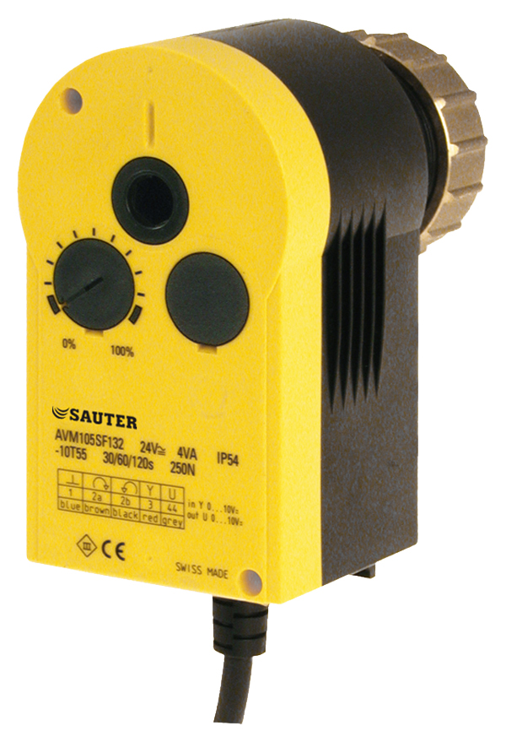
ЭИМ AVM 105S
Для контроллеров с аналоговым выходом (0...10 V) или переключаемым выходом (двух- или трехпозиционным управлением). Для управления проходными или трехходовыми клапанами серии VUN/BUN, VUD/BUD, VUE/BUE. Выбор характеристики системы привод+клапан (линейная / равнопроцентная) может быть произведен на приводе.

Slide 8
Характеристики
Время движения: 35/60/120 с
Ход: 8.0 мм
Толкающая сила: 250 Н
Питание: 24V~ ± 20 %, 50...60 Hz
Потребление: 4.8 Вт 8.5 ВА
Макс. Температура среды: 100 °C
Степ. Защиты: IP54

